Slide 1
Поперечное плоскостопие – шишки на стопах
На начальных стадиях появляется утомляемость во время ходьбы, «натоптыши» на стопе и «омозолелость» с внутренней стороны первого пальца. Появляется боль в суставах, большой палец отклоняется в сторону, появляется «шишка» с внутренней стороны. Вместе с первым пальцем деформируются и остальные пальцы.

Slide 2
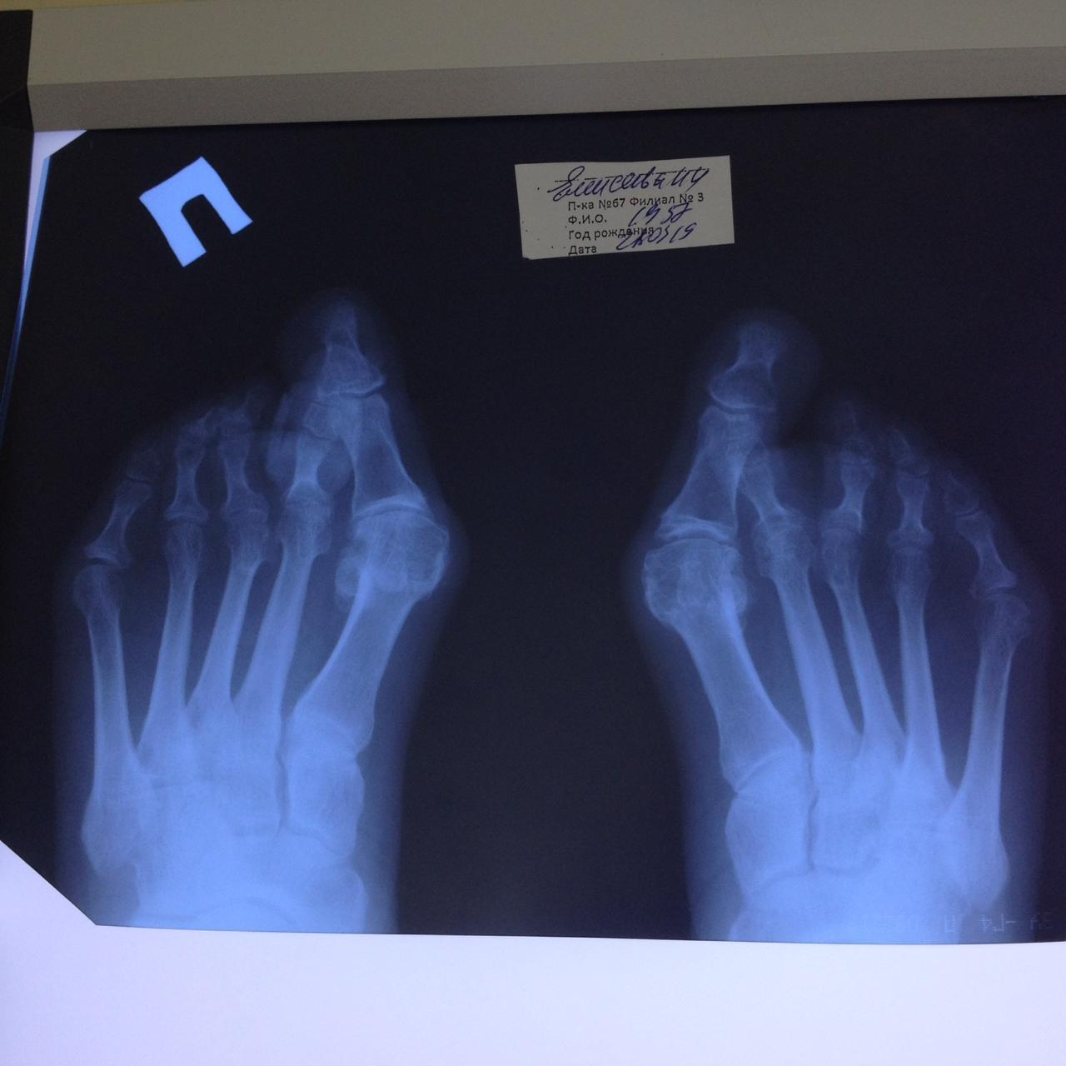
Поперечное плоскостопие
Вот так это выглядит

Slide 3
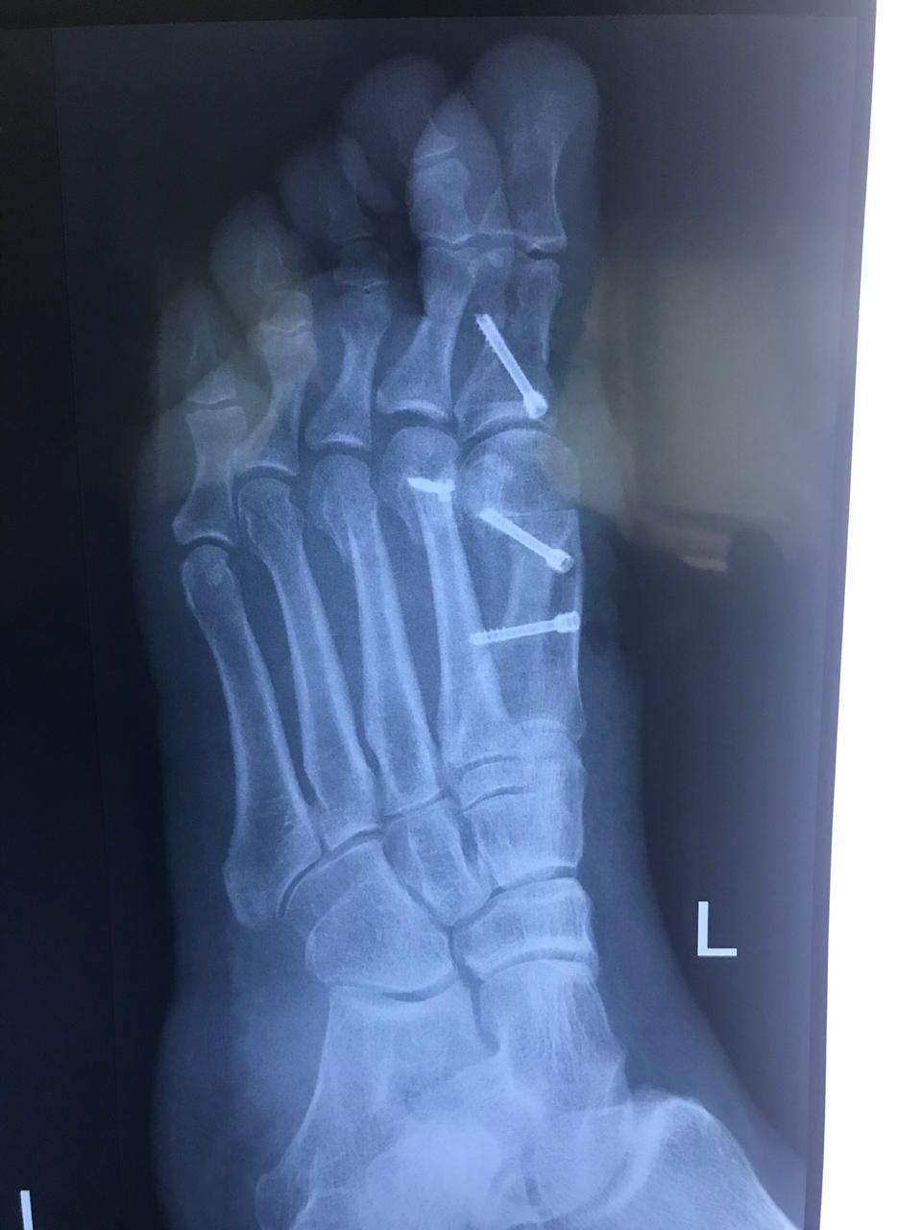
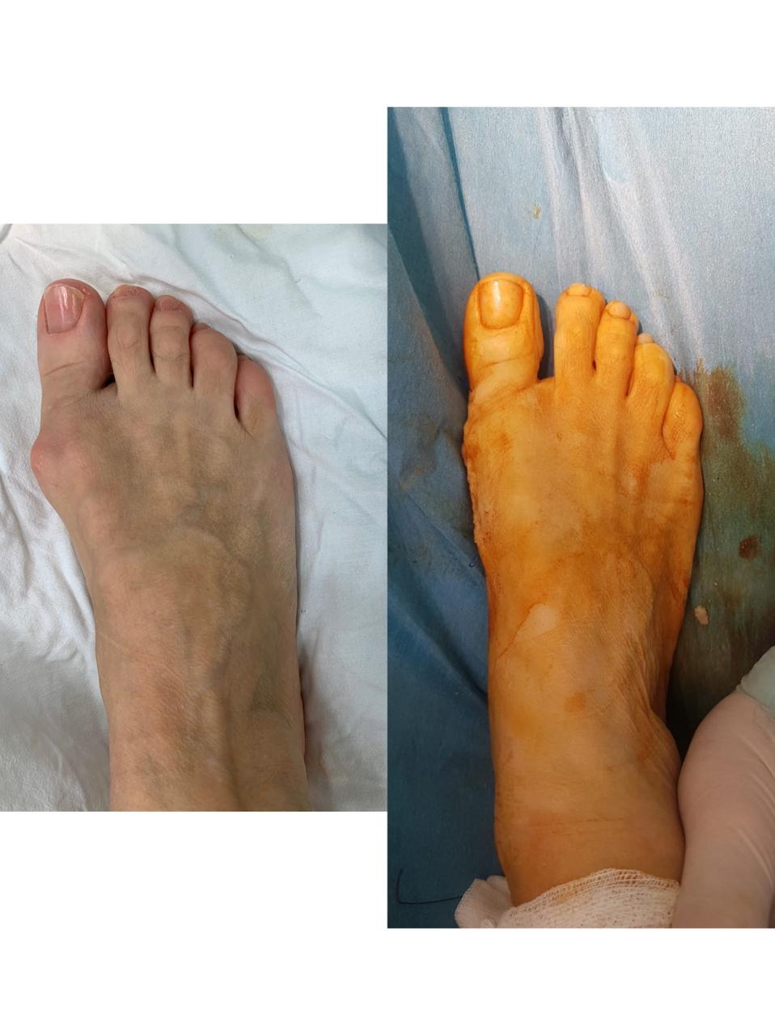
операции
В МедГаранте внедрены и успешно применяются передовые реконструктивные операции на переднем отделе стоп – остеотомия Scarf, остеотомия Shevron
В стационаре пациент находится около 3-х дней- проводится обезболивание, антибактериальная терапия, перевязки, обучение ходьбе в специальной обуви
Операция в день госпитализации.
Обследование в полном объеме за 1 день

